Slide 1

















202537024 최상은

Slide 2




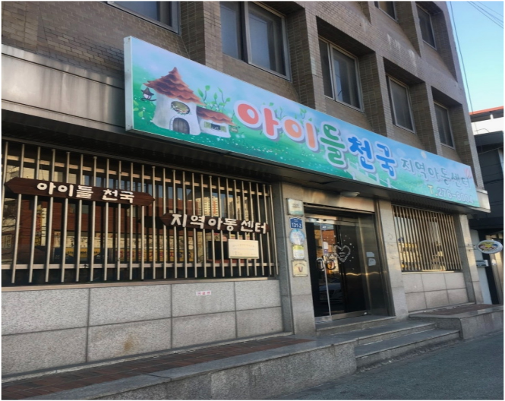











조직도 및 기관 소개
실습 일정
사업 내용
실습 사진
실습 소감문
이미지 출처 - 네이버

Slide 3

















<기관 현황>
시설 명: 아이들천국지역아동센터
정 원 : 40명 현원:40명
종사자: 5명
운영요일: 월~토
운영시간: 09:00~22:00(야간보호 운영 중)
대표자
운영위원회
센터장
사회복지사 1
생활복지사 2
아동복지교사

Slide 4











1주차
(적응 및 환경 이해 단계
2주차
(기초 학습 및 생활지도 참여)
3주차
(특별활동 및 프로그램 참여)
●문제집 풀이 지도 및 단어
●읽기 지도
●타자 연습 지도
●글쓰기 수업 및 자유독서
●활동 보조
●느린학습자 학습 지원
●공기 놀이 및 공놀이 활동
●기관 환경 정리 및 아동 맞이
●아이들과 의사소통 및 관계 형성
●자유놀이 및 보드게임 활동 참여
●간식 시간 지도 및 생활지도 보조
●아이들 안전 귀가 지도
●바이올린 및 파아노 치기
●연습 지도 보조
●방송댄스 활동 참여
●어린이급식지원센터 프로그램 참여
●독서논술 프로그램 보조
●수학게임 수업 진행

Slide 5









4주차
(심화 상호작용 및 정서 지원)
→ 1주차는 기관의 전반적인 운영 방식과 분위기를 파악하고, 아동들과의 라포(rapport) 형성 및 기본적인 상호작용에 중점을 둔 단계이다.
→ 2주차에는 아동의 학습 수준을 고려한 개별화 학습 지원과 함께, 놀이 활동을 통해 자연스러운 사회성 발달을 유도하는 데 초점을 두었다.
→ 3주차는 다양한 프로그램에 참여하면서 아동의 흥미와 잠재력을 이끌어내는 통합적 교육활동 및 창의·정서 발달 지원 중심의 실습이 이루어졌다.
→ 4주차에는 아동과의 관계가 심화되면서 정서적 지지 및 개별 특성에 기반한 지도가 가능해졌으며, 다양한 창의 활동을 통해 아동의 표현력과 자율성을 증진시키는 데 중점을 두었다.
●그림 그리기 및 비즈 공예 놀이
●팽이 꾸미기 활동
●영화 감상 활동
●자유놀이 및 정서적 상호작용 강화
●아동 관찰 및 맞춤형 지도 경험

Slide 6



























Slide 7







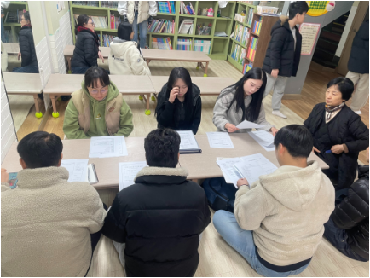
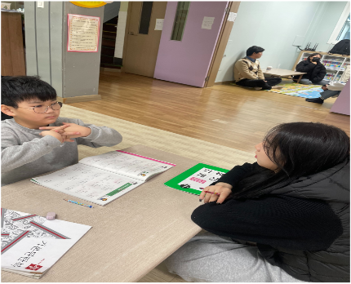
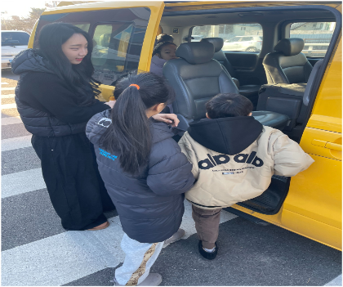




(오티 및 슈퍼 비전)
(문제집 풀이 및 학습 지도)
(아동 차량 운행 지원)

Slide 8





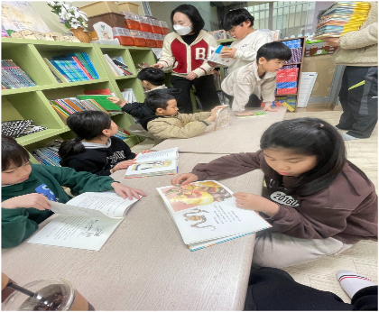
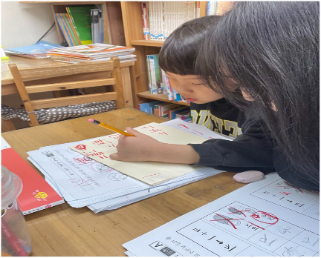
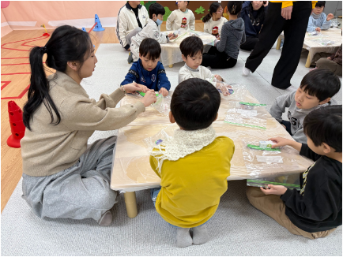








(어린이 급식 관리 지원센터
영양 요리 교육 프로그램)
(독서 활동)
(느린학습자 문제집 풀이 도와주기)

Slide 9






지역아동센터에서의 실습은 아동과의 상호작용을 통해 복지 현장을 직접 경험할 수 있었던 의미 있는 시간이었다.
처음에는 아이들과 어떻게 소통해야 할지 몰라 다소 어색함을 느꼈지만, 보드게임이나
자유놀이 등 다양한 활동을 함께 하면서 점차 친밀감을 형성할 수 있었다.
학습 지도와 느린학습자 지원 활동을 하면서 아동마다 학습 수준과 이해도가 다르다는 것을 알게 되었고,
이에 맞는 개별화된 지도 방식의 중요성을 느끼게 되었다.
또한 피아노, 방송댄스와 같은 예체능 활동과 놀이 프로그램을 통해
아동의 정서적 안정과 사회성 발달이 함께 이루어진다는 점이 인상 깊었다.
이와 함께 간식 시간이나 귀가 지도와 같은 일상적인 활동 속에서도 아동의 안전과 생활지도가 중요한 역할을 한다는 것을 깨닫게 되었다. 이번 실습을 통해 아동을 단순히 지도하는 대상이 아닌, 이해하고 공감해야 할 존재로 바라보게 되었으며, 앞으로 아동의 입장에서 생각하는 사회복지사가 되고자 하는 목표를 갖게 되었다.

Slide 10

감사합니다.

